Slide 1
Socket网络编程
欧阳柱：ouyzhu@scut.edu.cn
叶昭：zhye@scut.edu.cn
袁华：hyuan@scut.edu.cn
School of Computer Science & Engineering ,SCUT
Communication & Computer Network key-Lab of GD

Slide 2
内容概述
1. 套接字介绍
2. 客户/服务器模式
3. 使用套接字
4. Win Sock简介
5. 程序实例

Slide 3
内容概述
推荐参考书籍
《UNIX网络编程》richard stevens
《UNIX环境高级编程》
《TCP/IP网络互联技术卷III（winsock版）》《WINDOWS网络编程》微软

Slide 4
1. 套接字介绍
网络应用程序编程接口(API)
  计算机用它来对网络发送或接收信息。
套接字接口（socket interface）
  由加州大学伯克利分校UNIX小组开发，目前最为流行。
常用的套接字接口
  Linux/Unix下： Berkeley Socket是最突出的一套接口。
  Windows下： Win Socket (winsock)，
  类似Berkeley Socket

Slide 5
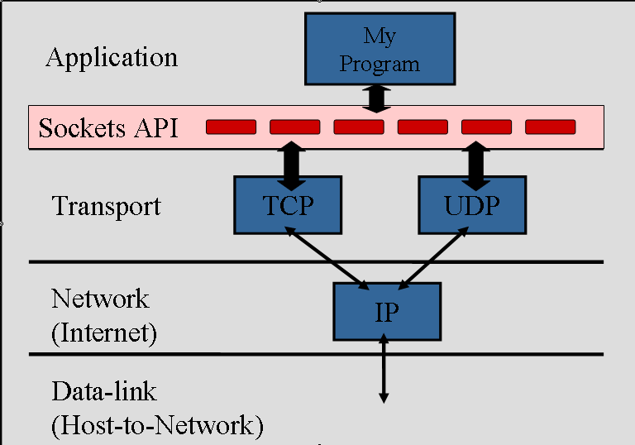
1. 套接字介绍

Slide 6
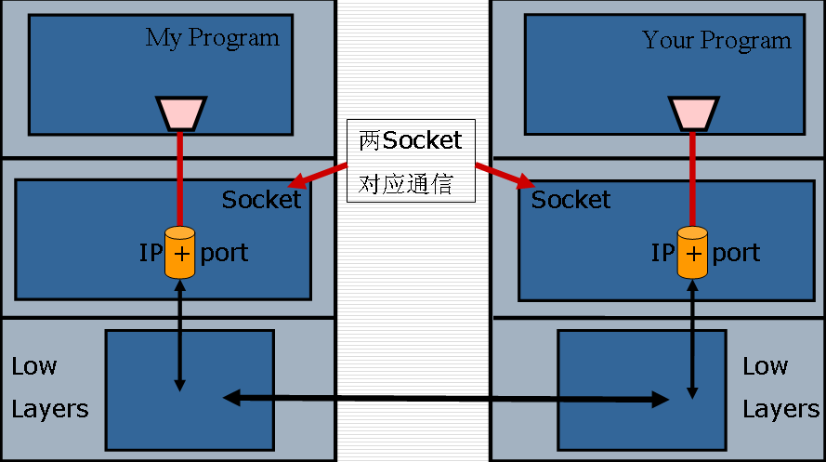
1. 套接字介绍
一个IP与一个端口（port）联合形成一个套接字。
在网络的另外一端可有一个对应的套接字与通信。

Slide 7
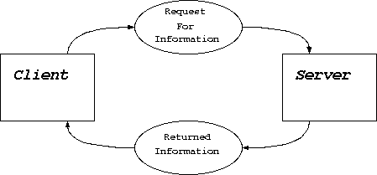
2. 客户/服务器模式
TCP/IP网络应用中最常用的通信模式。
客户端发出服务请求
服务器端接收请求并提供相应的服务。

Slide 8
2. 客户/服务器模式
客户端与服务器的连接方式主要有两种：
流式套接口连接
可靠的双向通讯的数据流。包会按发送时的顺序到达。
数据报套接口连接
包不一定会按发送时的顺序到达。仅保证每个包的内部是无错误的。

Slide 9
2. 客户/服务器模式
服务器操作：
1. 打开一个通信通道，在某个端口上接收客户请求；
2. 等待客户请求；
3. 收到客户端请求，处理并应答。直至交互完成。
4. 返回第二步，等待另一客户请求。
5. 关闭服务器

Slide 10
2. 客户/服务器模式
客户端操作：
1. 打开一个通信通道，连接到服务器所在主机的特定端口
（此时，服务器端已经在这个Socket等待请求）
2. 向服务器发服务请求报文，等待并接收应答；
继续提出请求并等待应答......
3. 请求结束后关闭通信通道并终止。

Slide 11
2. 客户/服务器模式
客户端与服务器端的区别：
1. 客户与服务器进程的作用是非对称的，它们各自完成的功能不同，因此具体代码也不同。
2. 服务进程一般是先于客户请求而启动的，启动后即在相应的Socket监听来自客户端的请求。

Slide 12
2. 客户/服务器模式
服务器方面初始时需要执行的操作：
  int socket () 建立一个Socket
  int bind() 与某个端口绑定
  int listen() 开始监听端口
  int accept() 等待/接受客户端的连接请
客户端需要执行的操作：
  int socket () 建立一个Socket
  int connect() 连接到服务器

Slide 13
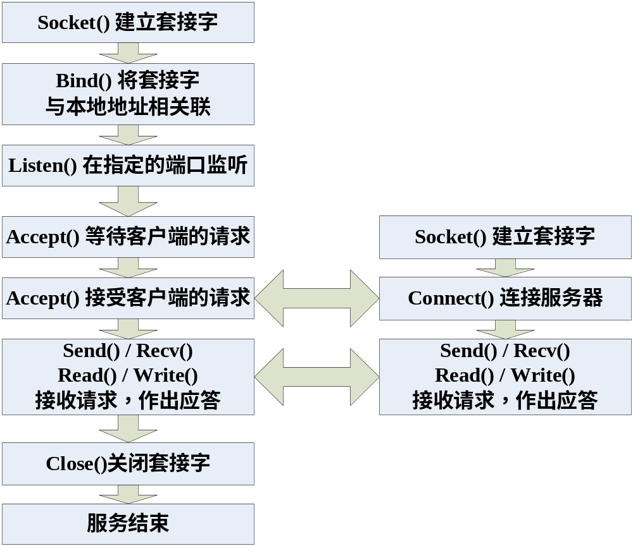
流式套接口的工作流程

Slide 14
3. 使用套接字
以下介绍Berkeley Socket的用法。
当Win socket与它有差异时，将用蓝色字体加以说明。
(1) int socket (int domain, int type, int protocol)
  功能：创建套接字。
  返回值：返回值是新创建套接字的句柄，即以后引用该套接字时使用的标识符。错误时返回-1。
※与 Win socket 异同※
参数一致，但的返回类型不是int而是SOCKET

Slide 15
3. 使用套接字
参数 domain 描述将使用的协议族。
AF_INET ： 用于表示因特网协议族。
AF_UNIX ： 用于表示U n i x 管道功能
参数 type表明通信的语义。
SOCK_STREAM： 字节流服务，可理解为TCP连接
SOCK_DGRAM： 面向消息的服务，可理解为UDP连接
参数 protocol 则指明将要用到的特定协议
IPPROTO_TCP： 指的是使用TCP协议

Slide 16
3. 使用套接字
(2) int bind(int socket, struct socketaddr *address, int addr_len)
功能：将创建的 socket 与 adress （包含 IP和port信息）绑定。
返回值：在错误的时候会返回-1
参数 socket 描述将使用的套接字。
参数 addr_len 描述的是参数 adress的长度。
参数 adress 描述将绑定的地址。

Slide 17
3. 使用套接字
参数中用到的数据结构：
struct socketaddr：在因特网协议中地址描述使用的数据结构
struct sockaddr {
  unsigned short sa_family;
  char sa_data[14];
  };
  sa_family 描述将使用的协议族，一般为AF_INET
  sa_data 为套接口储存目标地址和端口信息。

Slide 18
3. 使用套接字
注意： 存在高位字节在前和低们字节在前的排列顺序，前者叫“网络字节顺序 (Network Byte Order)”。不同机器的字节存放顺序是不一样的，所以在网络上传输数据时，一定要转成网络字节顺序 。
网络上传输的数据都要从 “本机字节顺序 (Host Byte Order) ”转换为NBO顺序。如书上P418页中部关于参数Channel的操作即用到了转换函数(htons(), htonl())

Slide 19
3. 使用套接字
有以下四个主要的转换函数：
htons() 将Short型数据转换为网络字节类型
htonl() 将Long型数据转换为网络字节类型
ntohs() 将Short型数据转换为本地字节类型
ntohl() 将Long型数据转换为本地字节类型
教材P418页使用到了上面的两个函数

Slide 20
3. 使用套接字
事实上，上面的struct sockaddr并不好用，因它没有明确细化内部结构。于是程序员创造了一个并列的结构sockaddr_in ，它可以与结构sockaddr互相转换。
struct sockaddr_in {
short int sin_family;
unsigned short int sin_port;
struct in_addr sin_addr;
unsigned char sin_zero[8];
};

Slide 21
3. 使用套接字
首先，需要将 IP 地址储存到 struct sockaddr_in ina中。
当IP地址的形式是“numbers-and-dots”时(如“32.41.5.10”)，要用的函数是 inet_addr()：
ina.sin_addr.s_addr = inet_addr(“132.241.5.10”);
注意：inet_addr() 返回的地址已经是按照网络字节顺序的，你没有必要再去调用 htonl()。
当IP地址的形式已经是long时，则你需要使用htonl()函数来进行转换，正如教材上的使用方式。
说明P418页中的转换语句中的INADDR_ANY，就是指定地址为0.0.0.0的地址 ，它是一个long型的数据。

Slide 22
3. 使用套接字
(3) int listen(int socket, int backlog)
功能：定义在指定的 Socket 上可有多少个待处理的连接。
返回值：在发生错误时返回-1。
参数socket 是调用 socket() 返回的套接口文件描述符。
参数backlog 是在进入队列中允许的连接数目。

Slide 23
3. 使用套接字
(4) int accept(int socket, struct socketaddr *address
, int addr_len)
功能：接收客户端连接请求。
返回值：如果连接成功， 函数将返回一个新的套接口文件描述符。接下来，就可以对这个描述符进行发送 (send()) 和接收 (recv()) 操作了。错误时返回-1
※与 Win socket 异同※
参数一致，但的返回类型不是int而是SOCKET

Slide 24
3. 使用套接字
参数socket 套接口文件描述符。
参数address struct sockaddr_in 的指针。
参数addrlen 长度，常为 sizeof(struct sockaddr_in)
教材上的accept(s,0,0)表示接受来自任何地址的连接。

Slide 25
3. 使用套接字
(5) int connect(int socket, struct sockaddr *serv_addr, int addrlen)
功能：在客户端被用于连接到服务器。
返回值：发生错误的时候返回-1
参数socket 套接口文件描述符。
参数serv_addr 包含是服务器的地址和端口信息
参数addrlen 长度，常为 sizeof(struct sockaddr_in)

Slide 26
3. 使用套接字
(6) int setsockopt(int socket,int level,int optname
,const void *optval,socklen_t *optlen)
功能：设置套接字行为
参数level 指定控制套接字的层次。
SOL_SOCKET表示通用套接字选项.
参数optname 指定控制的方式(选项的名称)
SO_REUSERADDR表示重用本地地址和端口
参数optval 指示相应的行为，如功能的开启或关闭
教材中为0，表示将地址重用选项设为开启状态

Slide 27
3. 使用套接字
(7) 其它函数：
int read(int filedes, char *buff, unsigned nbytes);
int write(int filedes, char *buff, unsigned nbytes);
功能：分别表示对指定的文件描述符进行读定操作
返回值：读定成功时，返回一个表示读出/写入字节数的正数。
返回0表示文件尾，-1表示读/写失败。
※与 Win socket 异同※
Win socket中，不能用read()/write()函数操作Socket，而需要使用recv() /send()函数来操作Socket的发送与接收。

Slide 28
3. 使用套接字
(7) 其它函数：
int close(int socket);
功能：关闭对应的套接口。
struct hostent gethostbyname(const char *hostname);
功能：据主机名查找主机的IP 。 Hostname是域名。
返回值：成功时返回一个指向结构体 hostent 的指针
或者是空 (NULL) 指针
void *memset(void *s, char ch, unsigned n);
功能：将已开辟内存空间 s 的首 n 个字节的值设为值 ch
※与 Win socket 异同※
Win socket为closesocket()

Slide 29
3. 使用套接字
(7) 其它函数：
void *memcpy(void *destin, void *source, unsigned n);
从源source中拷贝n个字节到目标destin中
int open(char *pathname, int access[, int permiss]);
打开一个文件用于读或写
void exit(int status);
退出程序
※其它异同※
在Windows中，对于文件的操作也与Linux中不同。Windows下的C可以使用stdio.h下的FILE来操作文件。

Slide 30
4. Win Sock简介
Windows Socket 是从 Berkeley Socket扩展而来的，在继承的基础上进行了扩充。主要是提供了异步函数，并增加了符合Windows消息驱动特性的网络事件异步选择机制
Windows socket的版本
  Winsock1.1
  Winsock2.0

Slide 31
4. Win Sock简介
Win Socket 与 Berkeley Socket的异同
  两者保持了最大程度的兼容
  Win socket对某些函数进行了扩展，但命名时会加前缀来区别。
  windows中需要先使用WSAStartup()函数来初始化Socket才能使用，并且需要使用WSACleanup( )函数来关闭。而Linux中则不需要。

Slide 32
4. Win Sock简介
Window下其它的Socket
  CSocket (MFC)
CSocket封装了使用socket时的所有细节，包括网络字节顺序，主机名解析和地址族等。所以，使用它相对直接使用Winsock要简单一些。当然，涉及底层的操作时，则灵活性不一定有Winsock好。

Slide 33
4. Win Sock简介
CSocket 简要使用介绍
  由于CSocket进行了封装，它的使用相对Winsock简单许多。
  下面是对应教材上建立相关客户端和服务器的核心代码。
CSocket Client
CSocket socket;
socket.Create( );
socket.Connect(“aHost”,8080);
CSocket Server
CSocket ServSocket;
ServSocket.Create(8080);
ServSocket.Listen( );
CSocket socket;
ServSocket.Accept(socket);

Slide 34
程序实例
请见另附文件

Slide 35
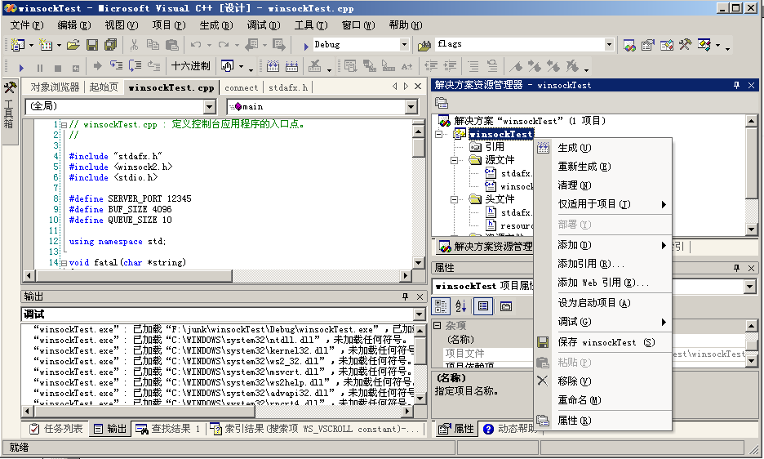
程序实例
Window环境下函数库的添加方法：
在Visual C++ 2003（属于Visual Studio .NET 2003）下
右键点击
进入项目的属性进行设置

Slide 36
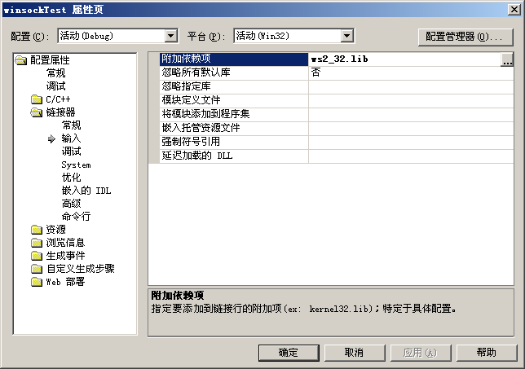
程序实例
Window环境下函数库的添加方法：
在Visual C++ 2003（属于Visual Studio .NET 2003）下
直接打入库名字“ws2_32.lib”

Slide 37
5. 课程作业
实现一个客户端与服务器的互通
  在教材实例的基础上实现一个FTP协议的客户端和服务器，完成基本的文件传输功能。
  建议附加功能（可获得加分）：
  (1) 多客户端访问。
  (2) 在获取文件之前能够先得到文件列表。
  有兴趣的同学可以提交其它的作品，但作品必须基于底层的Socket（具体见下页说明），不能使用高层封装的Socket（如Java类库，MFC等）

Slide 38
5. 课程作业
作业要求
  平台要求：Linux和windows均可
  语言要求：使用C或C++语言
  环境要求：不限，Win下可使用Visual C++等
  命令行方式可用GCC编译器
  使用库要求：为了让同学们更好的理解Socket的底层运作，
  Linux平台下只能使用底层库的socket (socket.h)
  Windows平台下只能使用Winsock (winsock.h)
  请勿使用其它高层封装的Socket库（如Java类库，MFC等）

Slide 39
5. 课程作业
作业提交
  提交时间：6月30日前提交
  自由分组：一人一组，特别的应用可成组，不可超过4个人
  提交内容：文档报告（包括设计文档，使用说明，作业名字、
  组长，成员，及各自承担的任务，程序的思路 ），
  源代码，可执行程序，以上内容分成三个文件夹存放
  （分别是Doc、Src、bin），统一打包提交到学习中心
  请大家有问题多互相讨论，或者发问题到学习中心和ouyzhu@scut.edu.cn

